Slide 1


Název školy: Gymnázium Lovosice, Sady pionýrů 600/6
Číslo projektu: CZ.1.07/1.5.00/34.1073
Název materiálu: VY_12_INOVACE_1B_20_ A. C. Doyle
Téma sady: Interpretace textů
Datum vzniku: leden 2014
Třída: 4.A
Autor: Mgr. Lucie Nováková

Slide 2
Anotace:
Materiál je určen k práci s texty v hodinách i k domácí přípravě, jež jsou předmětem výuky literatury ve 4. ročníku. Slouží k maturitnímu opakování.
Prezentace seznamuje žáky s tvorbou A. C. Doyla.
Směřuje k rozvoji čtenářské a informační gramotnosti žáků.
Žáci si jej bedlivě prostudují a následně vypracují odpovědi na přiložené otázky a úkoly (doma si předem vyslechnou nahrávky a zhlédnou ukázky z filmů).
Při přechodu na další snímky se objevuje řešení jednotlivých úkolů k výchozím textům.
Snímek 3 – datace také při poklepu myší.
Snímek 8 – při klepnutí se rozvine řešení úkolů.
Snímek 9 – jména se objeví při poklepu myší.

Slide 3

Arthur Conan Doyle
1859 - 1930

Slide 4
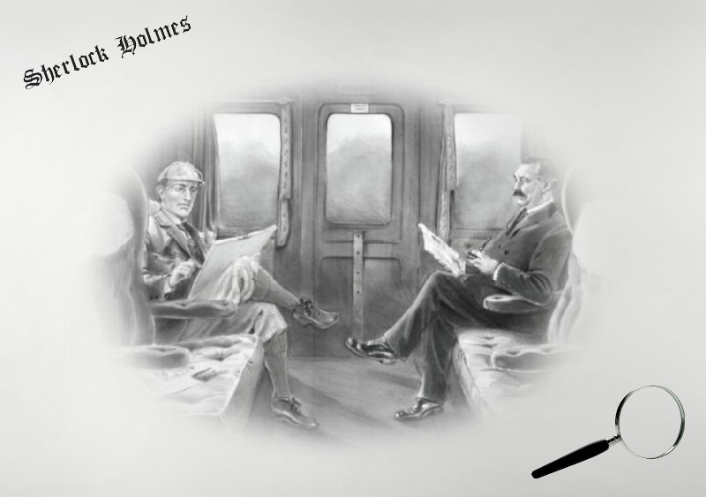
Výchozí text 1
Sir Arthur Conan Doyle byl jako lékař neschopný a jako oftalmolog
katastrofální. Historické knihy, o nichž doufal, že se stanou jeho literárním odkazem, nikdo nečetl, a to ani během jeho života. Doyle ale uspěl v jiné věci, stvořil Sherlocka Holmese.
Vystudoval medicínu, pracoval jako lodní lékař a později se usadil a oženil. První Holmesův příběh byl vydán roku 1887 pod názvem Studie v šarlatové. Vysoce inteligentní detektiv, jehož předobrazem
se stal Doylův učitel z edinburské univerzity, doktor John Bell, si brzy získal přízeň viktoriánských čtenářů. Napsal 24 detektivek, než začal mít své postavy plné zuby a v roce 1893 ji v Posledním případě zabil.
Detektivovi fanoušci proti smrti oblíbeného detektiva protestovali,
a tak byl autor nucen v roce 1902 přivést Holmese zpátky na scénu.
Tou dobou se už vzdal lékařské praxe a věnoval se jen literatuře.
(upraveno podle knihy R. Schnakenberga Tajné životy slavných spisovatelů)

Slide 5
Otázky k výchozímu textu 1
a) Jaké měl A. C. Doyle povolání? Objasněte slovo oftalmolog.
b) Kdy poprvé vyšel text o slavném detektivovi? Proč jej autor nechal ,,zemřít“ a poté znovu ,,obživnout“?
c) Kdo se stal předobrazem slavného detektiva?
d) Ke kterému funkčnímu stylu lze text zařadit? Vysvětlete význam slovního spojení viktoriánských čtenářů.

Slide 6
Otázky k výchozímu textu 1
a) Pracoval jako lékař. Oftalmolog – oční lékař. http://cs.wikipedia.org/wiki/Oftalmologie
b) Poprvé vyšel roku 1887. Začal mít své postavy plné zuby, a tak ji nechal v roce 1893 zemřít. Fanoušci protestovali, znovu jej vrátil k životu , a to v roce 1902.
c) Doylův učitel z univerzity, doktor John Bell.
d) Funkční styl odborný, populárně naučný. Viktoriánský – z doby vlády královny Viktorie.

Slide 7
Výchozí text 2
Pes baskervillský (1902)
V tomtéž okamžiku Lestrade vzkřikl hrůzou a mrštil sebou tváří na zem. Vyskočil jsem na nohy, moje strnulá ruka svírala zbraň, leč mysl moje ohromena byla strašlivou postavou, jež vyrazila na nás ze stínů mlhy.
Byl to pes, obrovský pes, černý jak uhel, avšak oči žádného smrtelníka neviděly nikdy psa takového. Oheň šlehal z otevřené tlamy jeho, oči jeho plály jako řeřavé, čenich jeho i lalok svítily, jako by plamének blikal temnotou. (…)
Dlouhými skoky obrovský černý tvor tento pádil po stezce, sleduje přesně stopy přítele našeho. Tak ohromeni byli jsme zjevem jeho, že dříve, nežli nervy naše se vzpamatovaly, dopustili jsme, aby nás minul. Potom Holmes i já vystřelili jsme najednou; netvor zavyl hrozně, důkaz to, že aspoň jeden z nás ho trefil. Nestanul však, nýbrž pádil dále. Daleko od nás na stezce viděli jsme sira Jindřicha, jak se ohlédl. Tvář jeho zasvítila, úžasně bledá ve světle měsíčním. Mladý muž vzepjal ruce zděšením, a malomocně zíral na strašlivý zjev, jenž řítil se naň. Avšak onen bolestný jek psa naráz rozplašil všechen náš strach. Byl-li zranitelným, byl jistě těla smrtelného. Mohli–li jsme ho zraniti, je možno jej i usmrtiti.
( z angl. přel. Josef Pachmayer, vydáno roku 1905 v Praze)

Slide 8
Otázky k výchozímu textu 2
A) Individuální řešení. Příběh se odehrává v Anglii kolem roku 1890. Ukázka pochází ze závěrečné části románu, kdy se blíží vše k rozuzlení. Holmes s Watsonem spatří obrovitého psa, po kterém Holmes vystřelí. Všichni přítomní ustrnou hrůzou. Psa z masa a kostí poslal Stapleton, který se chtěl jako levoboček zmocnit rod. majetku Baskervillů. Ten nakonec zahyne v Grimpenských bažinách. Jaz. stránka – vypravěč ich-forma (vyskočil jsem, dopustili jsme aj.). Četné archaismy a zpřeházený (archaický) slovosled – vzkřikl, zraniti, usmrtiti; mysl moje ohromená byla .Bohatá slovní zásoba, spisovný až knižní jazyk, přirovnání – oči jeho plály jako řeřavé apod. Pasáž vypravěče se mísí s uměleckým popisem atmosféry strachu a napětí.
Příběh vypráví Dr. Watson … individuální řešení.
Napětí a nebezpečí, střelné zbraně , vyprávěcí postup, detektiv.
a) Stručně shrňte obsah textu, určete jeho jazykovou stránku. Ze které části díla ukázka pochází? Jak končí?
b) Kdo je vypravěčem příběhu? V jakém vztahu je ke slavnému detektivovi?
c) Doložte v textu znaky detektivního žánru.

Slide 9
Pes baskervillský (1902)
Doplňte k charakterům jména postav.
- detektiv s racionálním myšlením, ironický.
Sherlock Holmes
- detektivův přítel, starostlivý a dobrosrdečný, vypravěč.
Watson
- šlechtic, vdovec podivínské povahy, přes své bohatství žil na zámku jako majitel panství velmi skromně.
Charles Baskervill
Henry Baskervill
- synovec majitele panství, čilý třicátník.
Před příjezdem do Anglie pracoval jako farmář v Kanadě.
- přírodovědec, kolem 40 let, vychytralý, zlý a nebezpečný člověk, jeho sestra byla ve skutečnosti jeho žena.
John Stapleton

Slide 10
http://prehravac.rozhlas.cz/audio/2527951
Postava Sherlocka Holmese ve filmu
Práce s nahrávkou a odkazy
a) Kolikrát již byly příběhy slavného detektiva zfilmovány či ztvárněny pro televizní vysílání?
b) Jaké vlastnosti měl detektiv SH dle jeho tvůrce
mít? Jak souvisí české země s dílem A. C. Doyla?
c) V e kterých českých filmech se můžeme setkat s postavou Sherlocka Holmese? Uveďte zahraniční verzi děl inspirovaných slavným detektivem.

Slide 11
http://prehravac.rozhlas.cz/audio/2527951
Filmový zápisník
Práce s nahrávkou a odkazy
a) Existuje 254 zpracování pro film a televizi.
b) Je „kombinací askety a sportovce, vědce a ctižádostivého umělce, nepřítele žen a uhlazeného džentlmena, morálního arbitra a uživatele drog, zástupce zákona a zároveň člověka beroucího zákon do vlastních rukou.“ Souvislost s českými zeměmi – kniha Skandál v Čechách.
c) 1932 Lelíček ve službách Sherlocka Holmese (rež. Karel Lamač). 1923 Únos bankéře Fuxe (rež. Karel Anton, literární předloha Hugo Vavris). Hra stínů – film o SH.

Slide 12
Výchozí text 3
Sherlock Holmes
Sherlock Holmes je literární postava soukromého detektiva z povídek a románů A. C. Doyla, jehož případy se odehrávají v období od druhé poloviny 19. století do počátku století. Celé dílo obsahuje 4 romány a 56 povídek, které byly uveřejňovány v letech 1887 až 1927. Postavy z románů později ožily ještě mnohokrát v dílech jiných autorů na papíře, filmovém plátně, v rozhlase, v televizi i na počítačových monitorech. Sherlock Holmes má stále mnoho fanoušků, tzv. holmesologů, po celém světě.
Sherlock Holmes bydlel na adrese Baker Street 221b v Londýně v podnájmu u paní Hudsonové. Dnes je zde zřízeno muzeum Sherlocka Holmese. Zápisky o 56 vybraných případech pořídil jeho největší přítel a spolupracovník doktor John Watson, 2 případy popsal detektiv sám a 2 jsou psány ve 3. osobě. Jedná se však jen o nepatrný zlomek, neboť celkový počet Holmesových případů přesahuje 2000. Měl bratra Mycrofta, který byl o 7 let starší. Holmes nebyl nikdy ženatý. Jeho největší zálibou bylo kouření dýmky a hra na housle. Dalšími atributy byly lupa, kostkovaná čepice a chemické pokusy.
(Upraveno podle http://cs.wikipedia.org/wiki/Sherlock_Holmes)

Slide 13
Urči správně dle textu 3
1. Celé dílo A. C. Doyla o slavném detektivovi obsahuje:
a) 3 romány a 6 povídek b) 6 románů a 57 povídek
c) 4 romány a 56 povídek d) 3 romány a 55 povídek
2. Mezi atributy Holmese nepatří: a) chemické pokusy
b) hra na klavír c) kouření dýmky d) kostkovaná čepice
3. Detektiv bydlel na adrese Baker Street v podnájmu u:
a) paní Hudsonové b) doktora Watsona c) pana Mycrofta
4. Počet Holmesových případů přesahuje číslo:
a) 800 b) 1000 c) 1500 d) 2000 e) 2500 f) 3000
5. Kolik detektivních případů popsal detektiv sám?
1c-2b-3a-4d-5b

Slide 14
http://www.youtube.com/watch?v=9UcR9iKArd0
A Jak se vám líbí nejnovější podoba slavné dvojice vytvořená stanicí BBC?
B Odpovídá popis i charakteristika hrdinů knižní podobě?
Seriál BBC Sherlock – video
Odpovězte na otázky.

Slide 15
http://www.youtube.com/watch?v=9UcR9iKArd0 a) Je velmi oblíbený. Individuální řešení. http://www.csfd.cz/film/281729-sherlock/ b) Neodpovídá, je zasazen do dnešní doby. SH má asociální chování, slovní potyčky s Watsonem, zcela pohlcen prací aj.
Seriál BBC Sherlock – video
Odpovězte na otázky.

Slide 16
http://www.mlp.cz/cz/projekty/on-line-projekty/sherlock-holmes/povidky/
Práce s odkazem
čtěte text a opravte chybné názvy děl A. C. Doyla.
Údolí smrti
Studie v černé
?
Spolek blondýn
Ďáblovo koryto
Tančící baletky

Slide 17
http://www.mlp.cz/cz/projekty/on-line-projekty/sherlock-holmes/povidky/
Práce s odkazem
čtěte text a opravte chybné názvy děl A. C. Doyla.
Údolí stínů
Studie v šarlatové
?
Spolek ryšavců
Ďáblovo kopyto
Tančící figurky

Slide 18
A. C. Doyle – Sherlock Holmes
Rozhodněte, která tvrzení jsou pravdivá, chyby opravte:
A. C. Doyle se narodil v Londýně. ano - ne
Sherlock Holmes byl uživatelem drog. ano - ne
Druhý text se jmenoval Znamení pěti. ano - ne
A. C. Doyle se stal poslancem parlamentu. ano - ne

Slide 19
A. C. Doyle – Sherlock Holmes
Rozhodněte, která tvrzení jsou pravdivá, chyby opravte:
A. C. Doyle se narodil v Edinburghu. ano - ne
Sherlock Holmes byl uživatelem drog. ano - ne
Druhý text se jmenoval Znamení čtyř. ano - ne
A. C. Doyle se nestal poslancem parlamentu. ano - ne

Slide 20
Práce s odkazem – Překladatelé A. C. Doyla http://www.mlp.cz/cz/projekty/on-line-projekty/sherlock-holmes/o-projektu/
Po přečtení textu doplňte jména překladatelů:
FG
JZ
FJ
JP
ZW

Slide 21
Práce s odkazem – Překladatelé A. C. Doyla http://www.mlp.cz/cz/projekty/on-line-projekty/sherlock-holmes/o-projektu/
Po přečtení textu doplňte jména překladatelů:
FG - František Gel
JZ - Jan Zábrana
FJ - František Jungwirth
JP - Josef Pachmayer
ZW - Zora Wolfová

Slide 22
Práce s odkazem – přečtěte si text a spojte dle získaných poznatků správně písmena s číslicí http://www.velkaepocha.sk/2013062921384/Sherlock-Holmes-kral-detektivu-a-jeho-pripady-z-pera-sira-Arthura-Conana-Doyla.html
A4 - B8 - C7 - D1 - E6 - F2 - G3 - H5
A Sidney Paget
B Moriarty
C Mycroft
D Jeremy Brett
E smrt SH
F Lestrade
G adresa SH
H čaj SH
1 herec
2 inspektor SY
3 Baker Street
4 ilustrátor
5 Lapsang Souchong
6 vodopády
7 bratr SH
8 největší rival SH

Slide 23
Sherlock Holmes v českém filmu
Lelíček ve službách Scherlocka Holmese (1932) http://www.youtube.com/watch?v=GKbktXhQ_rQ
A Jak se vám ukázka líbí?
B Kdo hrál slavného detektiva?
http://www.csfd.cz/film/5515-lelicek-ve-sluzbach-sherlocka-holmesa/

Slide 24
Sherlock Holmes v českém filmu
Lelíček ve službách Scherlocka Holmese (1932) http://www.youtube.com/watch?v=GKbktXhQ_rQ
A Individuální řešení.
B Režisér Martin Frič.
http://www.csfd.cz/film/5515-lelicek-ve-sluzbach-sherlocka-holmesa/

Slide 25

Výrok A. C. Doyla
,, Pokud mě za sto let budou znát jen jako muže, který stvořil Sherlocka Holmese, pak budu svůj život pokládat za neúspěšný.“

Slide 26
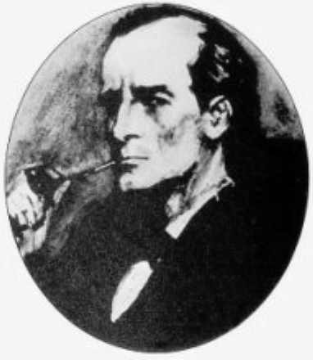
Konec prezentace

Slide 27
Použitá literatura a zdroje:
KARPATSKÝ, Dušan. Labyrint literatury. Praha: Albatros, 2008, ISBN 13-752-008.
SCHNAKENBERG, Robert. Tajné životy slavných spisovatelů. Praha: Knižní klub, 2010, ISBN 978--80-242-2598-2.
http://cs.wikipedia.org/wiki/Pes_baskervillsk%C3%BD
http://cs.wikipedia.org/wiki/Arthur_Conan_Doyle
http://www.mlp.cz/cz/projekty/on-line-projekty/sherlock-holmes/zivotopis/
http://www.mlp.cz/cz/projekty/on-line-projekty/sherlock-holmes/
http://www.sherlockholmes.cz/index2.php?page=aktuality
http://cs.wikipedia.org/wiki/Sherlock_Holmes
http://web2.mlp.cz/koweb/00/03/34/76/91/pes_baskervillsky.pdf
http://www.velkaepocha.sk/2013062921384/Sherlock-Holmes-kral-detektivu-a-jeho-pripady-z-pera-sira-Arthura-Conana-Doyla.html
http://www.mlp.cz/cz/projekty/on-line-projekty/sherlock-holmes/povidky/
http://cs.wikipedia.org/wiki/Sherlock_(seri%C3%A1l)
http://www.csfd.cz/film/281729-sherlock/
Archiv autorky.

Slide 28
Obrazový materiál
http://commons.wikimedia.org/wiki/File:SidneyPagetAndACDoyleByPhilCornell.jpg (pozadí)
http://commons.wikimedia.org/wiki/File:ArthurConanDoyleSignature.svg (podpis A. C. Doyla, snímek 3)
http://cs.wikipedia.org/wiki/Soubor:Holmes_by_Paget.jpg (původní ilustrace, snímek 26)
Klipart (obrázky jsou součástí volně dostupné galerie Microsoft Office dostupné na adrese www.office.microsoft.com)
Archiv autorky (pozadí)

